Slide 1

Problemas de Optimización en Redes
Agustín Pecorari
Rodrigo Maranzana

Slide 2
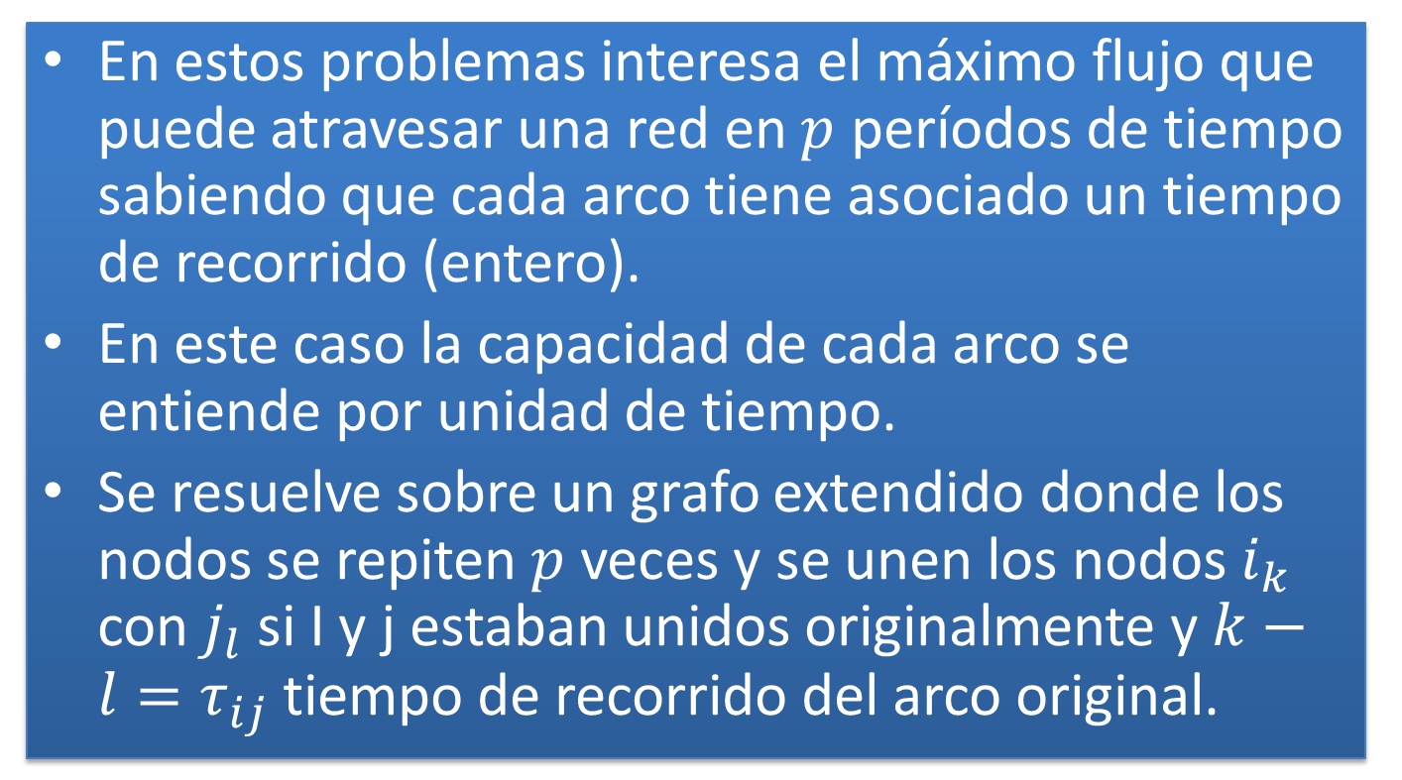
Flujos dinámicos
En estos problemas interesa el máximo flujo que puede atravesar una red en $p$ períodos de tiempo sabiendo que cada arco tiene asociado un tiempo de recorrido (entero).
En este caso la capacidad de cada arco se entiende por unidad de tiempo.
Se resuelve sobre un grafo extendido donde los nodos se repiten $p$ veces y se unen los nodos $i_{k}$ con $j_{l}$ si I y j estaban unidos originalmente y $k−l=τ_{ij}$ tiempo de recorrido del arco original.

Slide 3
Aplicaciones
Planificación de la producción y distribución de gas licuado de petróleo (GLP).
Flujo dinámico.
Modelo de variables continuas.
Operación de una compañía naviera en la hidrovía Paraná-Paraguay.
Flujo dinámico.
Variables enteras.

Slide 4
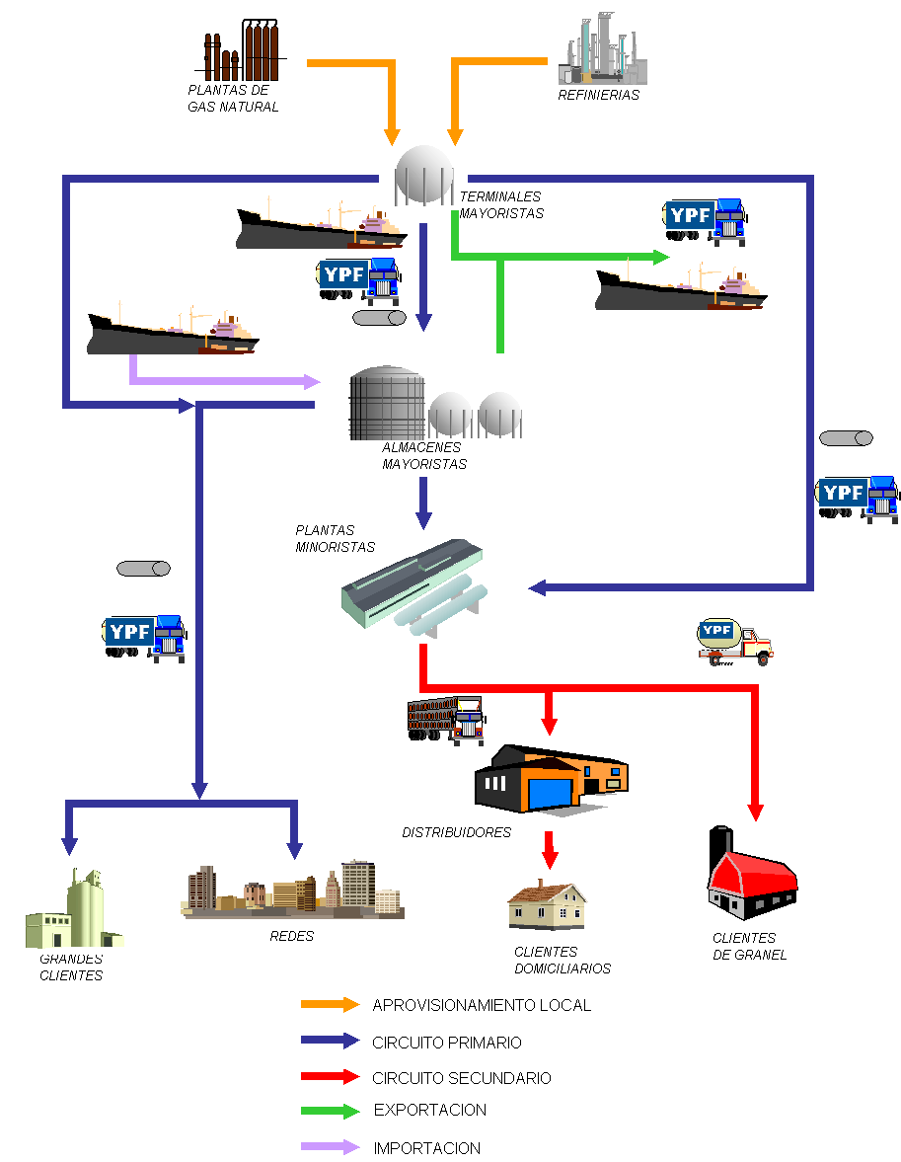
GLP
Refinación del petróleo y separación de líquidos contenidos en el gas de pozo.
Batería de tanques de almacenamiento.
Red de ductos.
Carga de camiones.
Muelles de carga.

Slide 5
GLP
EXTERNOS
EMPRESA
TERCEROS LOCALES
1
2
FUENTES
TERMINALES MAYORISTAS
GC
1
PLANTAS MINORISTAS
GRAN CLIENTE
DISTRIBUIDORES
CLIENTES DE GRANEL

Slide 6
GLP
Maximizar:
Beneficio = Ventas – (Costo de Materia Prima + Costo de Transporte + Costo de Almacenamiento + Costo de Despacho y Recepción).
Sujeto a las siguientes restricciones:
Oferta por producto y por fuente de producción.
Demanda por producto y por cliente (minoristas y mayoristas en el mercado interno y exportaciones).
Capacidades del transporte primario: ductos, buques y camiones.
Capacidad de despacho y recepción de terminales y almacenes mayoristas.
Capacidad de almacenamiento por terminal y almacén mayorista.

Slide 7
GLP
Flujo dinámico.
1
2
GC
1
1
2
t
GC
1
t + 1

Slide 8
Resolución
Input en Excel del área de negocios.
Presupuestos anuales.
Información comercial.
Datos técnicos.
Interfaz gráfica.
Base de datos SQL Server.
IBM CPLEX.
Programación lineal continua con restricciones de flujo dinámico.

Slide 9
Resultado
Como resultado se obtienen:
Abastecimiento del producto por período de parte de cada puerto/planta/centro hacia cada cliente.
Utilización mensual óptimas de las plantas, puertos y centros.
Monitoreo de la capacidad total del sistema, cuellos de botella.
Evaluación de proyectos de inversión.
Detección de fraudes. Contratos swap.

Slide 10
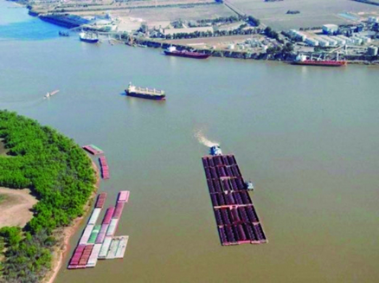
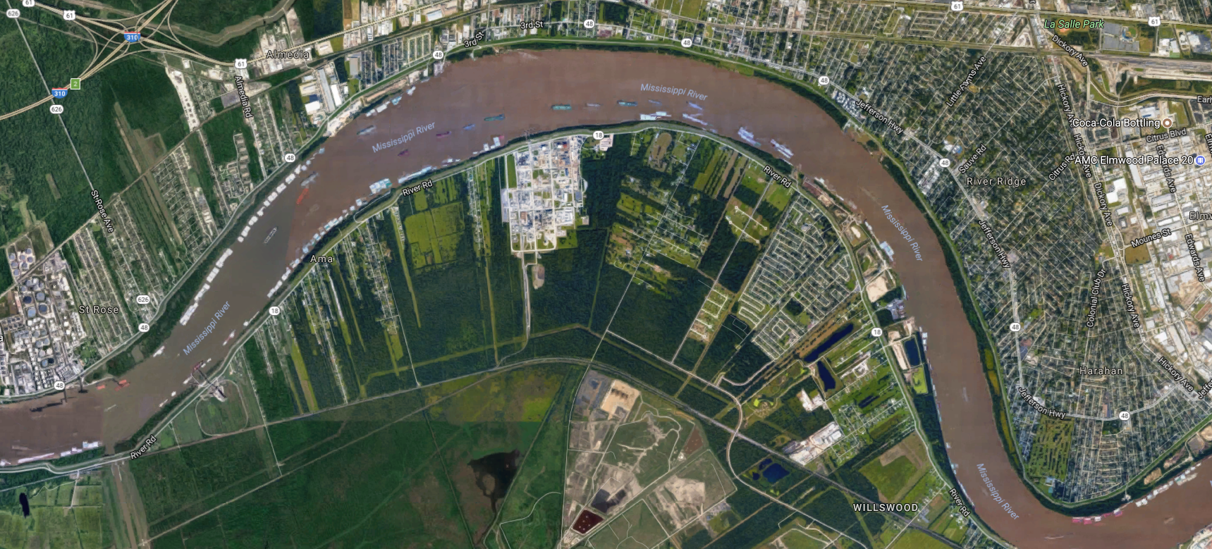
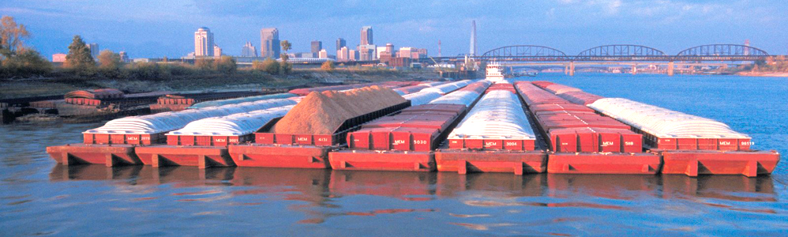
Naviera
Tanqueras de
2600 m³.
Secas de 2100 tn.
Un convoy de 42 barcazas equivale a 1900 camiones

Slide 11
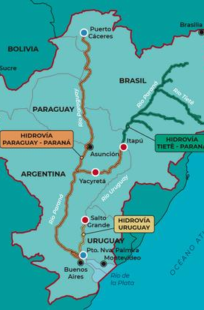
Hidrovía Paraná-Paraguay

Slide 12
Naviera
El objetivo es decidir cada movimiento de los barcos para los próximos 15 días, cargas y descargas de las barcazas, convoyes y cumplimiento de contratos.
¿Cómo formularían este modelo?

Slide 13
Naviera
Variables enteras: el barco recorre un tramo o no lo recorre.
Planificación en el tiempo.
Restricciones:
Puertos.
Armado convoyes.
Contratos.
Banderas de la tripulación.
Tiempos de navegación.
Mantenimientos.
Combustible necesario.

Slide 14
Planta siderúrgica
Trenes para llevar mercadería de un playón a otro del proceso productivo.
Necesidad de planificar un turno.
Satisfacer la demanda.
Restricciones de funcionamiento.
Eficiencia.
¿Cómo formularían este modelo?

Slide 15
Asignación de productos
Asignación de mercadería en stock a demandas de los clientes.
Tiempos de picking y cargas.
¿Cómo formularían este modelo?

Slide 16
Recolección de basura
Sabiendo cuan cargados están los contenedores.
Hay que asignar los recorridos óptimos para cada camión.
¿Cómo formularían este modelo?

